Slide 1
Výzkum (cca 45 min, kdo má hotovo, má tichou přestávku)
Děkuji ☺

Slide 2
Pár slov k výzkumu
→ je dobrovolný a anonymní
→ hodnocení předmětu není NIJAK podmíněno účastí
→ budete používat přidělené číslo (prosím, zapište si jej)
→ kdo bude chtít výsledky, může si o ně na konci napsat (pod přiděleným číslem)
3 části:
→ na začátku prvního setkání
→ na konci posledního
→ 2 měsíce po (e-mailem)

Slide 3



Slide 4
Jména? Jména!

Slide 5
Proč tento předmět?
a) užitečnost pro vás
→ sebezkušenost, sebepoznání, nové poznatky
b) užitečnost pro vaše potenciální klienty
→ psaní deníku se používá v léčebnách (např. Brno-Černovice)
→ může sloužit jako podpůrná terapeutická technika
→ levná, efektivní, stále po ruce
c) výzkum
→ svou účastí můžeme přispět k výzkumu
Notes:
zdánlivě jednoduchý zvyk
při pravidelnosti a dlouhodobosti - hlací motor osobního růstu, kreativity, profesního růstu
jedna z nejúčinějších forem autoterapie a seberozvoje
levné
důležitá je dlouhodobost a pravidelnost – efekt
kontinuita v čase, paměť
motivace pro žití dobrého dne
důkaz posunu
prostor pro kreativitu
vyčištění hlavyz
měřené psychologické efekty

Slide 6
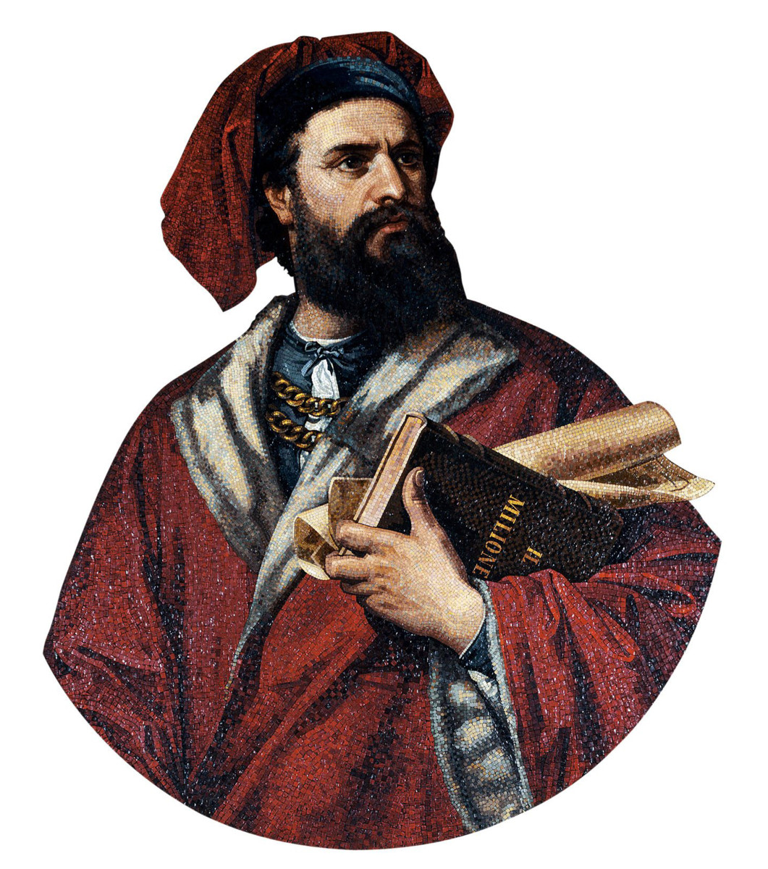
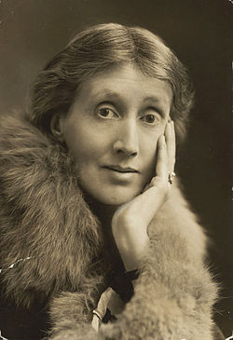
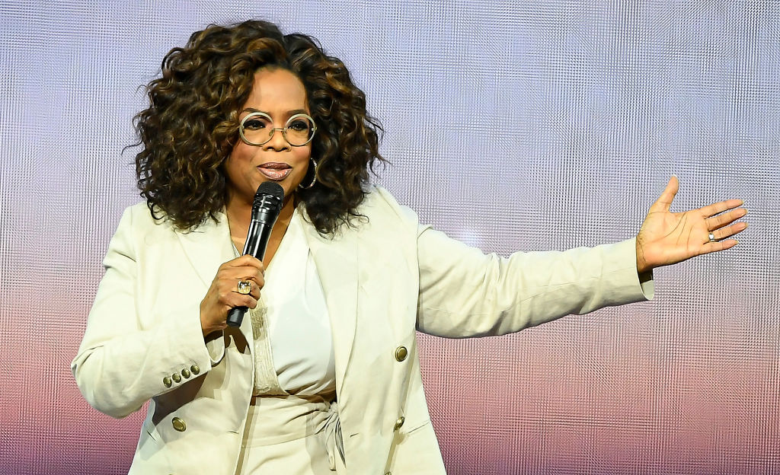
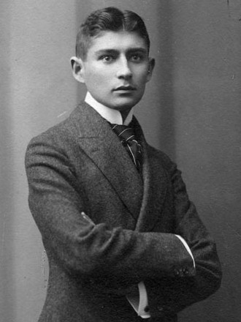
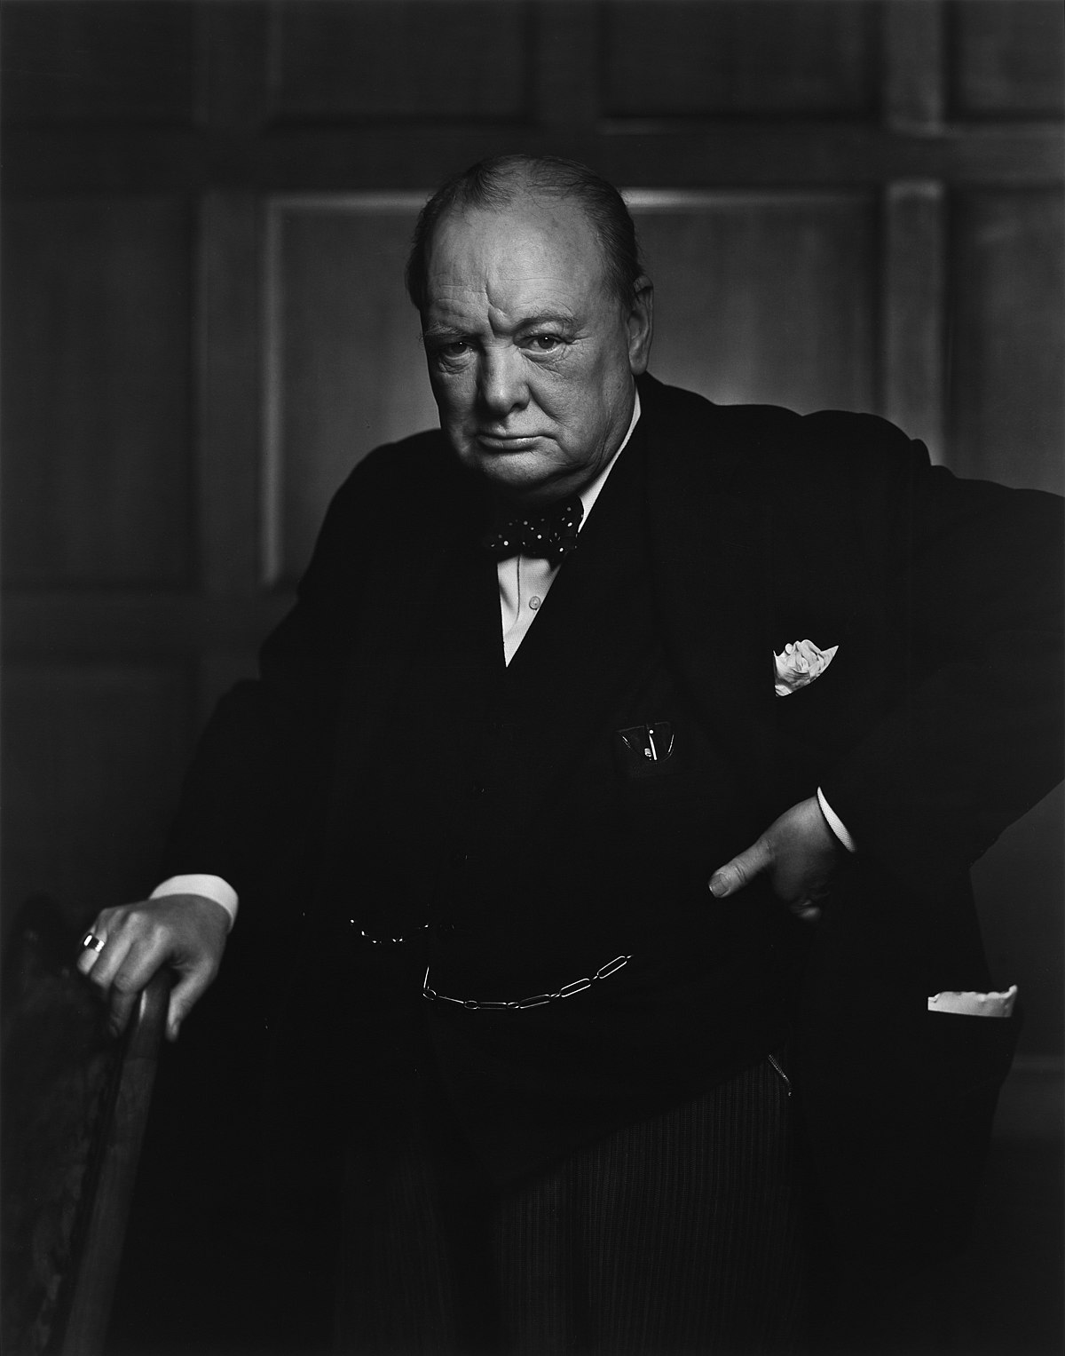
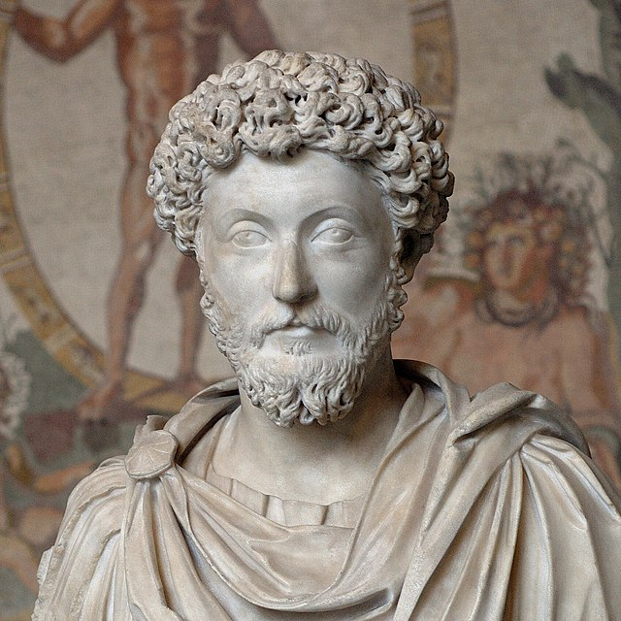
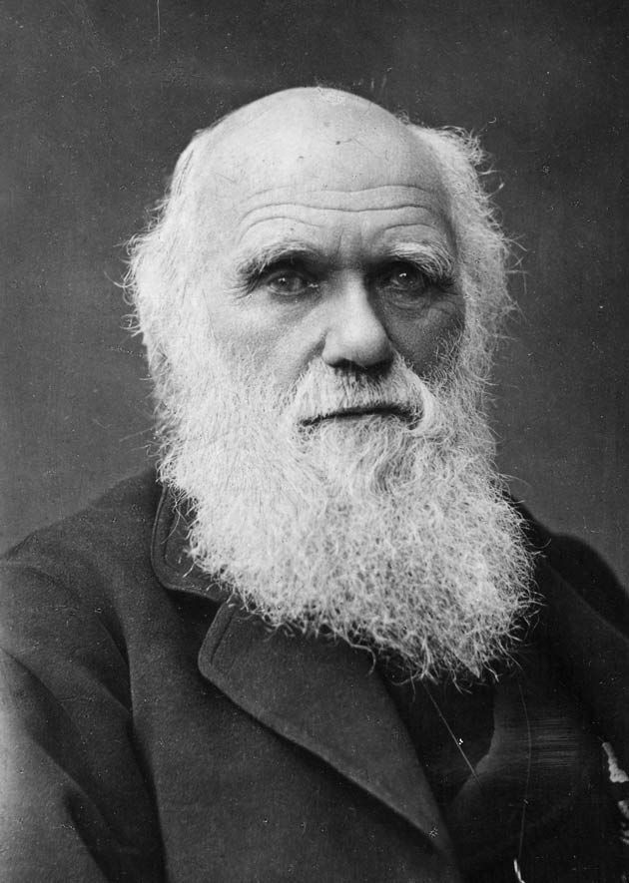
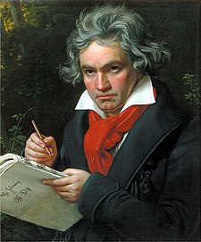
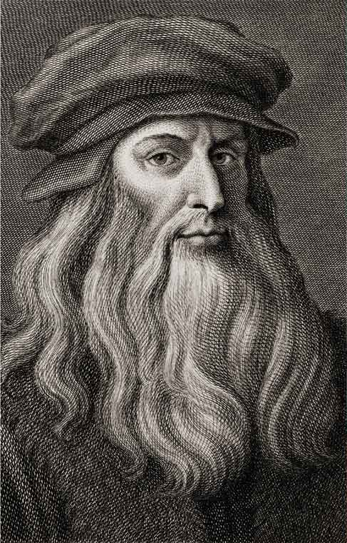
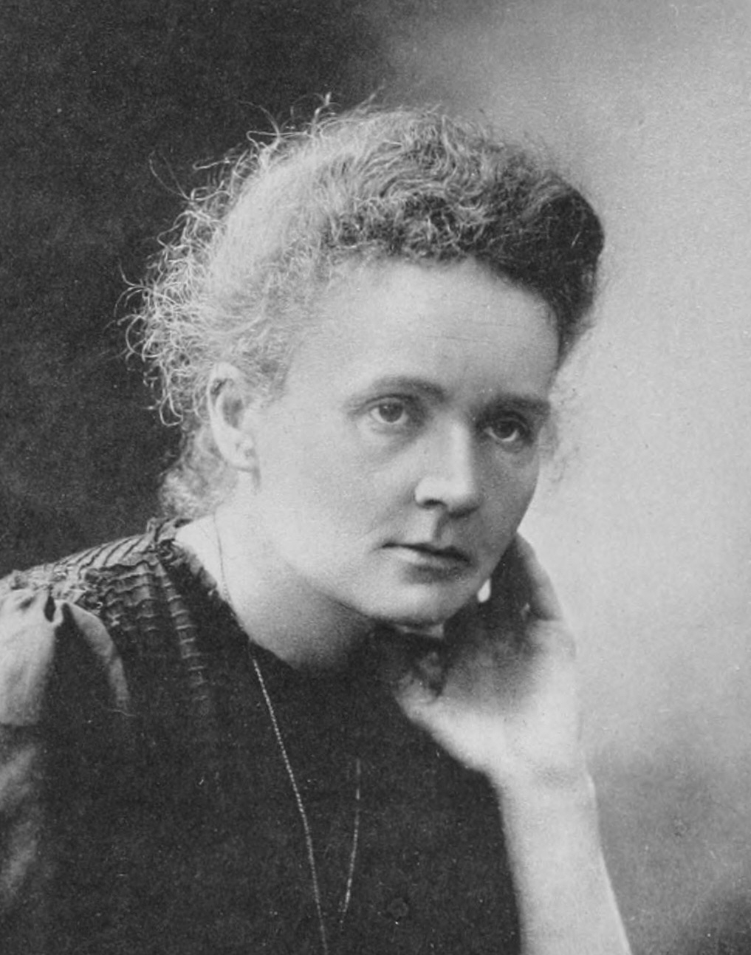
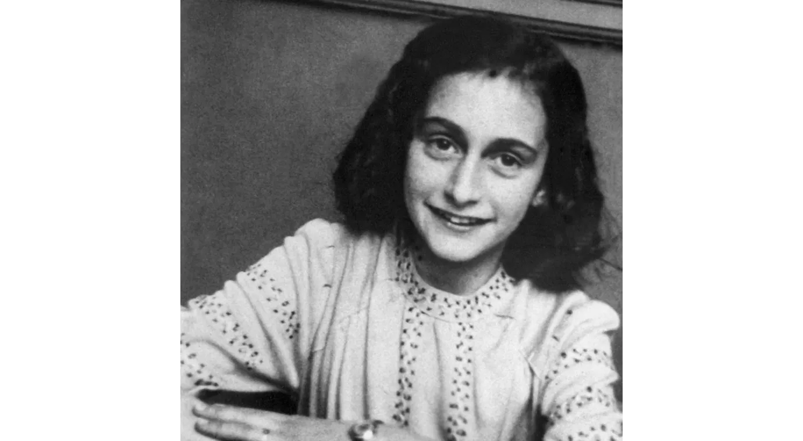
Oprah Winfrey
Virginia Woolfová
Franz Kafka
Marco Polo
Winston Churchill
Marcus Aurelius
Ludwig van Beethoven
Leonardo da Vinci
Charles Darwin
Marie Curie
Anna Franková

Slide 7
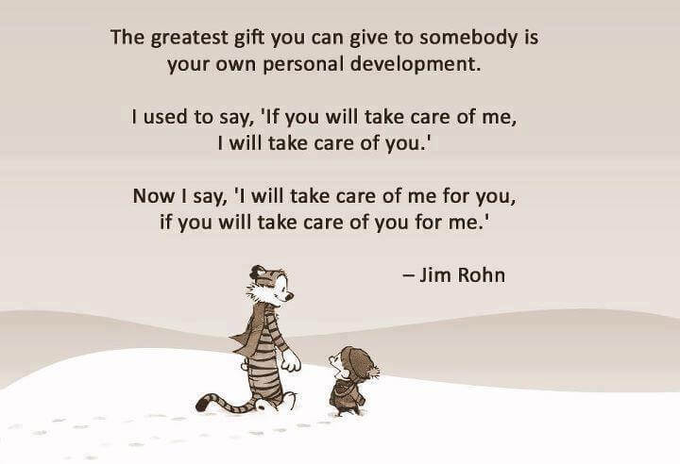

Slide 8
Na co se těšit
So 12. 3. TÉMA: PROČ PSÁT A JAK NA TO
→ úvodní informace a ukončení
→ historické okénko
→ co víme z výzkumu
→ základních techniky
OBĚD (cca 12-13)
→ video
→ vymezení v kontextu expresivních terapií
→ psaní jako návyk a dovednost
průběžně: individuální i skupinové aktivity (naladění na skupinu, vyzkoušení vybraných technik)

Slide 9
Na co se těšit
So 10.4. TÉMA: JAK TO FUNGUJE A CO JE ZA TÍM?
reflexe naší práce
teorie
jak to, že psaní funguje (co je za tím?)
reflektivní psaní a techniky
sebezkušenostní aktivity
video
...

Slide 10
Na co se těšit
So 14. 5. TÉMA: PŘESAH
reflexe naší práce
využití deníků v rámci ústavní léčby v ČR
výzkum v ČR
další techniky
specifické typy a využití deníků
online nástroje
kde hledat další informace – literatura aj.
co si odnést pro sebe i potenciální klienty
...

Slide 11
Kdo jsem a čemu se věnuji?
Kdo jste vy?

Slide 12
Představení druhého skrze papír

Slide 13
Shrnutí motivačních dopisů
Co si chci odnést:
vrátit se ke psaní deníku
aplikace v praxi a v terapii
techniky
typy deníků
jak zvládat bariéry při psaní
jak si udržet návyk, konzistentnost
jít více do hloubky
jak dát svému psaní hodnotu a smysl
sebezkušenost
sdílet zkušenost, jak to mají ostatní
deník jako možnost dostat se do přítomného okamžiku
a vdechnout významnost denním událostem a pocitům
doporučit tuto metodu kamarádům, které něco trápí
pomoci se otevřít druhým lidem, skupině
kredity
něco pozitivního do svého života
Co můžu věnovat:
svůj čas
být přínosem pro skupinu
Předchozí zkušenost:
seminář na podzim → prohloubit
předměty Tvůrčí psaní pro posluchače MU, Sebezkušenostní víkend s arteterapií
psaní deníku (9*) (několik let, pocity a myšlenky, v pubertě a adolescenci, nyní občas, terapeutický deník, ne systematicky, ale při náročném období – uspořádání a vyjádření emocí, týdenní reflexe, básničky, povídky, asociace, myšlenky a sebereflexe, práce s cíli a sebeorganizace, soulad s hodnotami)
psaní pomohlo při zvládání těžších období (emoce do textu, úleva)
odd. závislosti skrze SPOLU
poetoterapie
články od Kate Thompson
studie, kde se pracovalo s deníkovými záznamy
psaní povídek a básní
o některých věcech snazší psát než mluvit
psaní jako aktivní imaginace
v rámci DPT – spíše tabulkové záznamy prožitých událostí + bodové ohodnocení → lepší uvědomění dne a strukturace času
psaní jako součást denního programu

Slide 14
S čím přicházíte a co od kurzu/psaní deníku očekáváte?

Slide 15
1
Shrnout ostatním
3
Skupinky
2
Sdílet zkušenost
(10 min)

Slide 16
S čím přicházíte a co od kurzu/psaní deníku očekáváte?

Slide 17
Zápočet? Bude udělen všem, kteří:
1) se zúčastní všech 3 setkání
→ neúčast na celém setkání je omluvitelná pouze z vážných osobních důvodů nebo nemoci
→ neúčast na části setkání je třeba předem zkonzultovat (80 % je OK, prosím nezneužívat)
2) mezi setkáními píší deníkové záznamy
→ 3-5* týdně po dobu cca 20 minut
3) přidají 2 informačně přínosné příspěvky do FB skupiny
→ nemáte-li Facebook, vyřešíme individuálně
4) odevzdají krátké ohlédnutí za prací během semestru
→ 0,5 (max 1) normostrana
→ utříbení myšlenek + ZV pro mě
→ DEADLINE týden před kolokviem
5) zúčastní se kolokvia (BUDE UPŘESNĚNO)
→ domluvíme se na posledním setkání (cca 1 hod společného ohlédnutí za semestrem, možné online)
→ termíny vybereme, aby seděly všem

Slide 18


Psychická bezpečnost a pravidla skupiny
Notes:
co se řekne tady, zůstane tady

Slide 19
Volné psaní (15 min)
! začněte prosím na druhé stránce ☺

Slide 20
Čas na pročtení + sdílení ve dvojici
zpětné čtení může přinést zajímavé vhledy
mluvme o procesu (o obsahu dobrovolně, může být osobní)

Slide 21
Historické okénko: James W. Pennebaker
Profesor na univerzitě v Texasu
Průkopník expresivního psaní
výzkum:
    klienti s traumatickou zkušeností v sexuální oblasti
měli psát 3 dny po sobě po dobu 20 minut
  časový úsek vybrán náhodně → fungovalo → zůstalo to tak
    úkol: zaměřit se na nejhlubší pocity spojené s traumatickou zkušeností
    Jak to dopadlo?
krátkodobě: pláč, úzkost a nepříjemné sny
dlouhodobě: snížení počtu návštěv lékaře na ½, zvýšení citu pro smysl a hodnoty
pozdější výzkum: zvýšení spokojenosti, snížení depresivity a úzkosti aj.

Slide 22
Pennebaker (1994)
100 lidí, muži i ženy
1. Průběh dne
Propuštění z IT firmy
2. Nejhlubší pocity spojené se ztrátou práce
63 z nich do experimentu
3. Bez instrukcí
3 skupiny

Slide 23
Pennebaker (1994)
100 lidí, muži i ženy
1. Průběh dne
Propuštění z IT firmy
2. Nejhlubší pocity spojené se ztrátou práce
63 z nich do experimentu
3. Bez instrukcí
3 skupiny
Výzkum přerušen → možnost pro všechny
Notes:
pravděpodobně, protože se psaním uvolnil hněv → dostali více nabídek na pohovorech

Slide 24
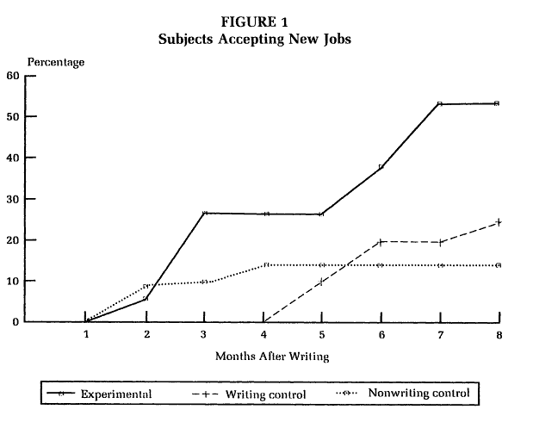
Pennebaker (1994)

Slide 25
Co bylo dál? Samostatná práce
30 minut
(kdo skončí dřív, má tichou přestávku)
Úkol:
projít výzkum, udělat si výpis a připravit na představení spolužákům
(východiska, metodologie a design, výsledky, limity, vaše kritika...)

Slide 26
V ČR
2A. Expresivní psaní jako účinná intervence v terapii deprese, 2017 (4 s)
2B. Therapeutic letters–changing the emotional schemas using writing letters to significant caregivers, 2009 (5 s)
BENEFITY
1. Emotional and physical health benefits of expressive writing, 2005 (7 s)
3. Mastery or mystery? Therapeutic writing: A review of the literature, 2001 (12 s)
6. Effects of expressive writing intervention for women's PTSD, depression, anxiety and stress related to pregnancy: A meta-analysis of randomized controlled trials, 2020 (7 s)
7. The effects of bedtime writing on difficulty falling asleep: A polysomnographic study comparing to-do lists and completed activity lists, 2018 (9 s)
SHRNUTÍ
11. Expressive writing: Connections to physical and mental health, 2011 (17 s)
AKTUÁLNÍ
4. Benefits of expressive writing on healthcare workers' psychological adjustment during the COVID-19 pandemic, 2021 (8 s)
13. Nursing Students' Experiences of Gratitude Journaling during the COVID-19 Pandemic, 2021 (11 s)
JAK FUNGUJE
5. Why does expressive writing affect emotion? Considering the impact of valence and cognitive processing, 2020 (10 s)
12. Stepping back to move forward: Expressive writing promotes self-distancing, 2016 (13 s)
8B. Expressive writing in psychotherapy: A tool to promote and track therapeutic change, 2014 (7 s)
PROGRAMY
14. Online Positive Affect Journaling in the Improvement of Mental Distress and Well-Being in General Medical Patients With Elevated Anxiety Symptoms: A Preliminary Randomized Controlled Trial, 2018 (9 s)
15. Journaling for self-care and coping in mothers of troubled children in the community, 2020 (7 s)
HISTORIE
8A. Writing about emotional experiences as a therapeutic process, 1997 (4 s)
9. Putting stress into words: Health, linguistic, and therapeutic implications, 1992 (9 s)
10. Finding a voice: revisiting the history of therapeutic writing, 2009 (7 s)

Slide 27
Psaní nám může pomoci
S well-beingem
Mít lepší náladu
Baikie, K. A., & Wilhelm, K. (2005). Emotional and physical health benefits of expressive writing. Advances in psychiatric treatment, 11(5), 338-346.
Burton, C. M., & King, L. A. (2004). The health benefits of writing about intensely positive experiences. Journal of research in personality, 38(2), 150-163.
S komunikací
Snížit počet návštěv u lékaře
Sperling, M. (1996). Revisiting the writing-speaking connection: Challenges for research on writing and writing instruction. Review of educational research, 66(1), 53-86.
Burton, C. M., & King, L. A. (2004). The health benefits of writing about intensely positive experiences. Journal of research in personality, 38(2), 150-163.
Se spánkem
S kreativitou
The effects of bedtime writing on difficulty falling asleep: A polysomnographic study comparing to-do lists and completed activity lists
Amabile, Teresa, Steven Kramer, and Ela Ben-Ur. "Keeping a Diary to Catalyze Creativity." In Maximize Your Potential: Grow Your Expertise, Take Bold Risks, and Build an Incredible Career. Vol. 2, edited by Jocelyn K. Glei, 115–123. 99U Book Series. Amazon Publishing, 2013.
S pamětí
Baikie, K. A., & Wilhelm, K. (2005). Emotional and physical health benefits of expressive writing. Advances in psychiatric treatment, 11(5), 338-346.
Zlepšit jazykové schopnosti
Se symptomy deprese
S úzkostí
Taqi, H. A., Akbar, R. S., Al-Nouh, N. A., & Dashti, A. A. (2015). The effect of diary writing on EFL students’ writing and language abilities. British Journal of Education, 3(2), 75-91.
Koopman, C., Ismailji, T., Holmes, D., Classen, C. C., Palesh, O., & Wales, T. (2005). The effects of expressive writing on pain, depression and posttraumatic stress disorder symptoms in survivors of intimate partner violence. Journal of Health psychology, 10(2), 211-221.
Flinchbaugh, C. L., Moore, E. W. G., Chang, Y. K., & May, D. R. (2012). Student well-being interventions: The effects of stress management techniques and gratitude journaling in the management education classroom. Journal of Management Education, 36(2), 191-219.

Slide 28
Vybrané techniky
Měly by sloužit k prohloubení zážitku, ne být přítěží!

Slide 29
Vybrané techniky

Slide 30
Vybrané techniky
Volné psaní
Expresivní psaní
Emoční deník
Dopisy
Změna perspektivy

Slide 31
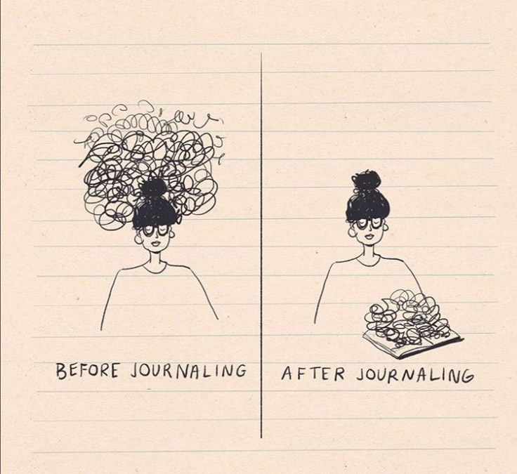
1. Volné psaní
→ zkusili jste si
→ nejjednodušší
→ práce s přítomným okamžikem,
naladění na své vnitřní prožívání,
vypsání se z toho, co mi teď jde hlavou...

Slide 32
2. Expresivní psaní
→ Pennebakerovy výzkumy
→ specifické zadání
→ hodně prozkoumáno (spousta benefitů – pro různé cílové skupiny)
... ve své původní formě prosím v rámci tohoto předmětu nepoužívejte (bezpečnost)

Slide 33
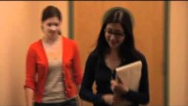
https://www.youtube.com/watch?v=XsHIV9PxAV4
Notes:
https://www.youtube.com/watch?v=XsHIV9PxAV4

Slide 34
Expresivní psaní – typické zadání
“For the next 3 days, I would like for you to write about your very deepest thoughts and feelings about the most traumatic experience of your entire life. In your writing, I’d like you to really let go and explore your very deepest emotions and thoughts. You might tie this trauma to your childhood, your relationships with others, including parents, lovers, friends or relatives. You may also link this event to your past, your present or your future, or to who you have been, who you would like to be, or who you are now. You may write about the same general issues or experiences on all days of writing or about different topics each day. Not everyone has had a single trauma but all of us have had major conflicts or stressors—and you can write about these as well. All of your writing will be completely confidential. Don’t worry about spelling, sentence structure, or grammar. The only rule is that once you begin writing, continue to do so until your time is up.”
(Pennebaker & Chung, 2011, p. 419).

Slide 35

3. Emoční deník/práce s emocemi
Jednoduchá otázka: Jak se cítím?
Může pomoci:
→ dát emoci charakter
→ jak vypadá? jakou má barvu? kde v těle se nachází? kde se vzala?
→ sdělují mi tyto pocity něco? Jsou úměrné tomu, co je vyvolalo?
→ chtěl/a bych je změnit? co bych potřeboval/a? co udělám?

Slide 36

4. Dopisy
→ neodeslaný dopis
→ dopis sobě v minulosti, současnosti, budoucnosti
→ dopis od svého budoucího já

Slide 37
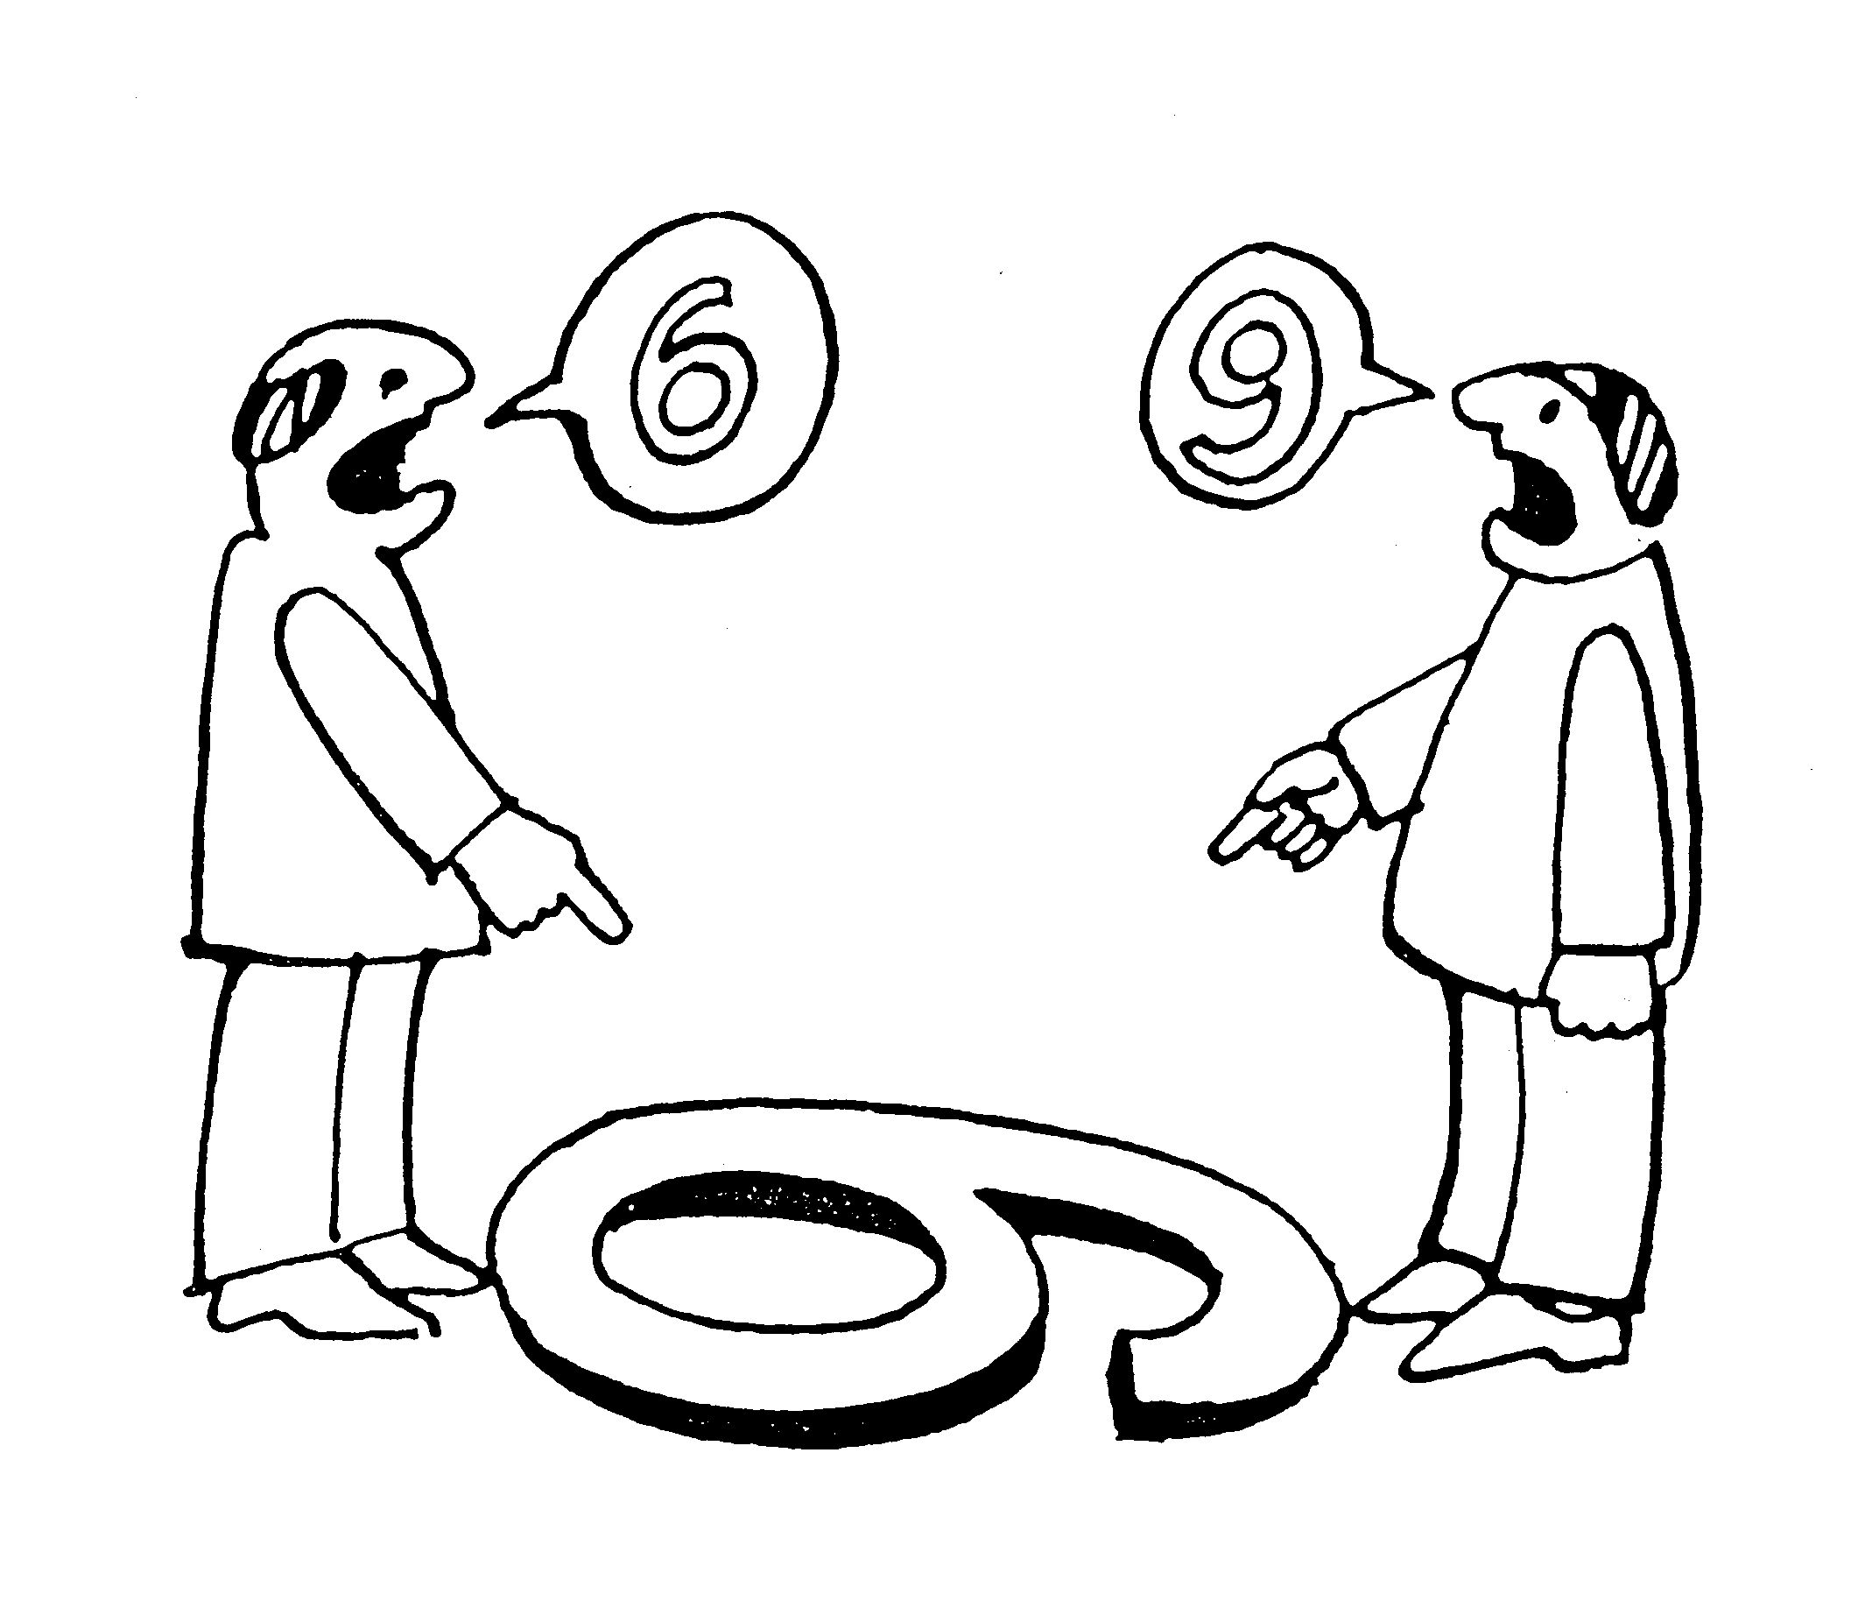
5. Změna perspektivy
→ napiš to jinak
→ třetí osoba
→ z jiného pohledu
→ změna adresáta

Slide 38
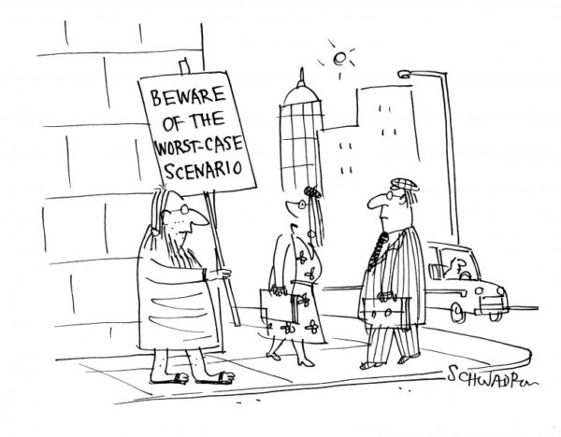
6. Další
→ psaní s fotografií
→ nejhorší možný scénář

Slide 39
5. Technika W.R.I.T.E.
W – What do you want to write about? Name it.
R – Review or reflect on it – close your eyes, take deep breaths, and focus.
I – Investigate your thoughts and feelings. Just start writing and keep writing.
T – Time yourself – write for 5 to 15 minutes straight.
E – Exit “smart” by re-reading what you’ve written and reflecting on it with one or two sentences
Notes:
(Adams, n.d.)

Slide 40
Technika (15 min)
Zvolte si jednu z probraných technik, kterou si nyní vyzkoušíte:
Práce s emocemi
Neodeslaný dopis
Dopis sobě v minulosti, současnosti, budoucnosti
Dopis od svého budoucího já
Změna perspektivy – třetí osoba (on byl...)
Změna perspektivy – z pohledu jiného člověka
Změna perspektivy – jinému adresátovi
Nejhorší možný scénář
Příp. jiná, kterou uznáte za vhodnou
Díky, že pamatujete na psychickou bezpečnost ☺

Slide 41
Oběd!

Slide 42
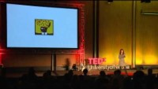
Video
https://www.youtube.com/watch?v=aTgPJQ9Dy7Q
Notes:
https://www.youtube.com/watch?v=7CcZ7gyFXv0
https://www.youtube.com/watch?v=F13eweX25gY
https://www.youtube.com/watch?v=d5EKAM80FGs
https://www.youtube.com/watch?v=tQZrE9Ujj3Q - technika

Slide 43
Expresivní terapie
Co to je?
= formy psychoterapie, které využívají k sebevyjádření člověka jiné komunikační kanály než verbální
* terapeutickým nástrojem je zde kreativita
* exprese je forma prožitku, kdy jedinec spontánně projevuje své vnitřní psychické stavy, dojmy, pocity a nálady prostřednictvím uměleckých disciplín
* receptivní (přijímáme umění) a aktivní (tvoříme)
* individuální a skupinová

Slide 44

Expresivní terapie
Co to je?
= formy psychoterapie, které využívají k sebevyjádření člověka jiné komunikační kanály než verbální
* terapeutickým nástrojem je zde kreativita
* exprese je forma prožitku, kdy jedinec spontánně projevuje své vnitřní psychické stavy, dojmy, pocity a nálady prostřednictvím uměleckých disciplín
* zaměření na proces, NE NA VÝSLEDEK!
* receptivní (přijímáme umění) a aktivní (tvoříme)
* individuální a skupinová

Slide 45
Expresivní terapie
Jaké typy terapií zahrnuje?
→ biblioterapie, poetoterapie
→ dramaterapie, psychodrama, teatroterapie
→ muzikoterapie
→ arteterapie
→ taneční terapie
→ ... terapie filmem, psychomotorika, terapie hrou...

Slide 46
Expresivní terapie
Jaké typy terapií zahrnuje?
→ biblioterapie, poetoterapie
→ dramaterapie, psychodrama, teatroterapie
→ muzikoterapie
→ arteterapie
→ taneční terapie
→ storytelling (vypravěčství)
→ ... terapie filmem, psychomotorika, terapie hrou...
Notes:
teatroterapie – léčba divadlem, cílené zejm. na herce (např. hendikapovaní)
psychodrama – terapeutická metoda, využívá hraní rolí (řízená improvizace)
dramaterapie – expresivní disciplína, využívá dramatických a divadelních prostředků a postupů
psychomotorika – využívá pohybové prostředky

Slide 47
Expresivní terapie
S čím může pomoci?
Komu může pomoci?

Slide 48
Kde se pohybujeme my?
Tvůrčí psaní
Biblioterapie
Poetoterapie
Expresivní psaní
Terapeutické psaní a terapeutický deník

Slide 49
Tvůrčí psaní

Slide 50

Tvůrčí psaní
cíl: rozvoj obrazotvornosti autora, podpora kreativity a zájmu o svět
učební předmět
také nástroj psychoterapie
výsledek: beletrie, poezie, texty k písním, dramata, autobiografie, scénáře...
zahrnuje např.: techniky pro snadnější psaní, formulace tématu, odstranění tvůrčích bloků a strachu ze psaní, uvolnění fantazie,...

Slide 51
Biblioterapie

Slide 52
Biblioterapie
= terapeutická disciplína, která využívá mluveného a psaného slova k terapeutickým účelům
→ prostředek = kniha, děj
→ používali již Sigmund a Anna Freudovi, dříve knihovníci
→ vlastní čtení a předčítání
→ dokončování či tvorba
např. reflektování příběhu, přehrávání rolí, ztotožnění s hrdinou, jak bych reagoval ve stejné situaci...
Co se může dít: Identifikace, Katarze, Náhled, Přijetí
www.bibliohelp.cz
Notes:
identifikace – s postavou, projekce
katarze – odblokování nahromaděných emocí
náhled – porozumění problému, příčin, reakcí sebe i okolí
přijetí – nový způsob myšlení a chování

Slide 53
Poetoterapie

Slide 54
Poetoterapie
= využití poezie (čtení, psaní) jako podpory při léčbě či prevenci
→ vychází z biblioterapie
→ receptivní (předčítání) nebo aktivní (tvorba nebo jiné formy aktivit)
→ Kalifornie – Institut pro léčbu poezií
Jóga, poezie, psychoterapie (Nešpor, 1997):
„Poezie má léčivou sílu. To není básnický obraz, ale konstatování. Díky básním si lidé lépe uvědomují to, co cítí, a dokáží si hlouběji porozumět. Při léčbě poezií nejde o výsledek tvorby nebo o to, aby se někomu líbila. Poezie tu není cílem, ale průvodcem na cestě k sobě samému, k druhým lidem, ke světu i k tomu, co ho přesahuje.“

Slide 55
Poetoterapie

Slide 56
Expresivní psaní

Slide 57
Expresivní psaní
→ viz dříve
→ Pennebaker, výzkumy
→ 3-5 dní po sobě, 15-20 minut
→ psát o nejhlubších prožitcích
→ využití např. při léčbě traumatu

Slide 58
Terapeutické psaní a terapeutický deník
Notes:
+ terapeutický deník

Slide 59
Terapeutické psaní a terapeutický deník
= využití psaného projevu a deníku v terapeutickém procesu
→ v rámci terapie, mezi terapiemi nebo jako autoterapeutická technika
→ využívají některé terapeutické směry nebo systémy (např. Skálův systém léčby závislosti)
Notes:
+ terapeutický deník

Slide 60
Pozvat psaní do života
PSANÍ JE NÁVYK A DOVEDNOST - DÁ SE NATRÉNOVAT!
DÁ SE NATRÉNOVAT PSANÍ, KTERÉ VÁM BUDE PŘÍNOSNÉ
(STEJNĚ JAKO MEDITACE NEBO RELAXAČNÍ TECHNIKY
– JEDNOU JE TO FAJN, PRO VĚTŠÍ EFEKTIVITU A ÚČINEK JE ALE TRÉNINK TŘEBA)
Z výzkumu vyplývá, že tvorba návyku trvá v průměru 66 dní. Respektive někde mezi 18 až 254 dny (Lally 2009).
Notes:
výzkum: https://onlinelibrary.wiley.com/doi/full/10.1002/ejsp.674?casa_token=QTLNm4E-CbsAAAAA%3AA2iuz5UgbFiVg2XMdgXea6oFr6WCjRXUrPd_1B-vFUpSZtNvsgEYPM1cfbyKjf_50NOqkdko1OU-pIQ

Slide 61
1. Záměr
Záměr nám může pomoci směřovat, když nevíme a nacházet chuť, když nám dochází.
Na první stranu deníku si napište svůj záměr

Slide 62
2. Témata
Jakým tématům se můžeme věnovat?

Slide 63
2. Témata
Jakým tématům se můžeme věnovat?
→ co mi přijde na mysl
→ vděčnost
→ přání pro blízké
→ prozkoumávání náročných pocitů nebo situací
→ prozkoumávání události z různých úhlů pohledu
→ práce s cíli
→ zodpovídání otázek
→ popis prostředí, práce se smysly
→ nic není špatně
→ nepřekombinovat, stačí jednoduchost

Slide 64
3. Udělat si ze psaní rituál

Slide 65
3. Udělat si ze psaní rituál
→ pravidelné místo a čas (např. před spaním...)
→ bezpečné místo (psaní, uložení)
→ nenutit se do psaní každý den (může být stresující)
→ píšu, když potřebuji
→ na začátku však může být výhodné vytvořit si návyk pomocí vnější motivace
→ u nás motivace zápočet
→ odměna, dobrý pocit,...
Pod svůj záměr si napište, co uděláte proto, aby se vám psaní deníku další 2 měsíce dařilo

Slide 66
4. Když to nejde/nevím o čem
→ využít to jako téma
→ vycházet z toho, co je tady a teď
→ prostě vzít tužku a začít, ono nejspíš něco přijde
→ psát pravidelně
→ nic není špatně
→ neřešit úhlednost a gramatiku! (někdy samostatná slova, jindy kresby... vše je v pořádku)
→ stačí jedno slovo (pocit, myšlenka...)

Slide 67
5. Zpětné čtení
→ používá se
→ může přinést nové vhledy

Slide 68
6. Jak dlouho psát?
→ dle studií nervovému systému trvá cca 20 minut, aby se uklidnil a zaměřil svou pozornost
→ pokud se vám to zdá příliš, pro začátek zkuste libovolnou dobu (5 minut)

Slide 69
7. Datujme zápisy
→ pomáhá při vybavování událostí

Slide 70
Co dál?
1
2
3
„Proč chci psát?“
Mám vše, co potřebuji
Vytvořím si prostor
5
4
Chce to čas
Prostě začnu

Slide 71

To je vše.

Slide 72
Úkoly do příště
1. Psaní deníku
3-5* týdně po dobu 20 minut
datujte, zbytek je na vás
2. FB skupina
→ do 3. setkání každý nasdílí 2 informačně přínosné příspěvky
→ měly by se dotýkat témat, kterým se tu věnujeme
např.: výzkum, otázka k diskusi, zajímavý článek, video, zamyšlení...
Notes:
informační přínost hodnotí oni sami, ne já

Slide 73
Šablona prezentace: Slidesgo.com
fabianova.ma@gmail.com
Otázky
Uzavření
Notes:
https://forms.gle/evv7C1miB6MkWCH16

